Slide 1
BÀI 6:
ỨNG DỤNG DESKTOP VỚI WPF (PHẦN 2)
Thời gian: 120 phút
Người thực hiện: Nguyễn Tấn Quốc
Email: tquoc05072002@gmail.com
Điện thoại: 0328490344

Slide 2
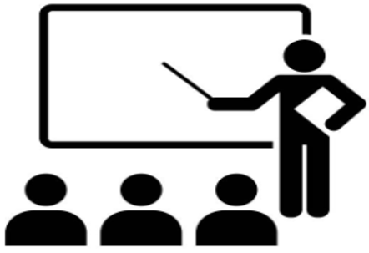
DÒNG THỜI GIAN BÀI GIẢNG
Lesson-01 - Giới thiệu về Microsoft .Net và ngôn ngữ C#
Lesson-02 - Mảng và tập hợp
Lesson-03 - Lớp và đối tượng trong C#
Lesson-04 - Kế thừa, đa hình trong C#
Lesson-05 - Giới thiệu về WPF, XAML
Lesson-06 - Control cơ bản trong WPF
Lesson-07 - Layout, Window và Page
Lesson-08 - ORM, EF, Code First
Lesson-09 - DataBaseFirst và Lambda
Lesson-10 - LINQ, CRUD
Lesson-11 - Mô hình MVVM
Lesson-12 - Tổ chức nhóm theo MVVM
Lesson-13 - Khái niệm nâng cao trong MVVM
Lesson-14 - Machine Learning cho .NET
Lesson-15 - Ứng dụng ONNX Runtime
Slides-06
Control cơ bản trong WPF

Slide 3
NỘI DUNG
Giới thiệu các control cơ bản trong WPF
Các control chuyên biệt trong WPF
Giới thiệu các sự kiện trong WPF

Slide 4
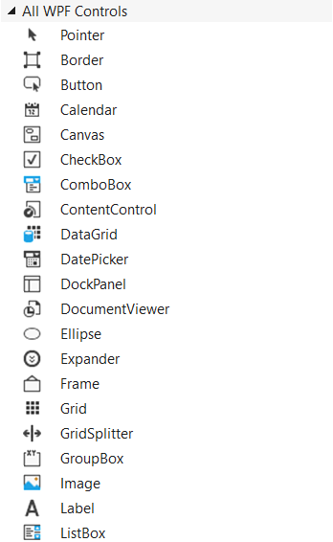
CONTROL TRONG WPF LÀ GÌ ?
Control là các thành phần giao diện người dùng cho phép người dùng nhìn thấy, tương tác với ứng dụng.
Đa số Control trong WPF đều kế thừa từ System.Windows.Controls.Control
Mỗi control có thể được định nghĩa bằng XAML và xử lý bằng C# Code-behind.

Slide 5
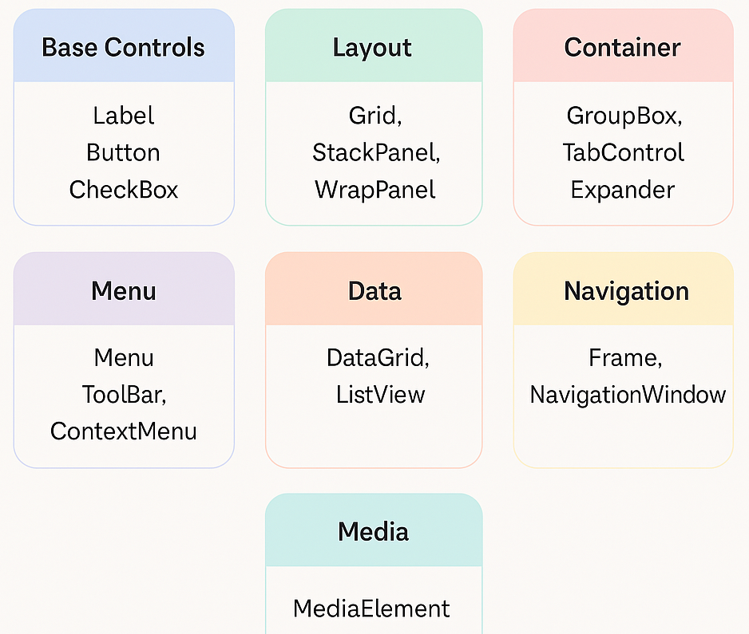
TỔNG QUAN CONTROL TRÊN WPF
Trong WPF có hơn 100 control có sẵn
Được chia thành các nhóm như: control cơ bản (Base Controls), layout, container, data, media, navigation,...
Notes:
Tuy có hơn 100 control nhưng trong quá trình chúng ta sử dụng thì chỉ sử dụng tầm 20 đến 30 thôi và để các bạn hiểu rõ hơn thì chúng ta sẽ …

Slide 6
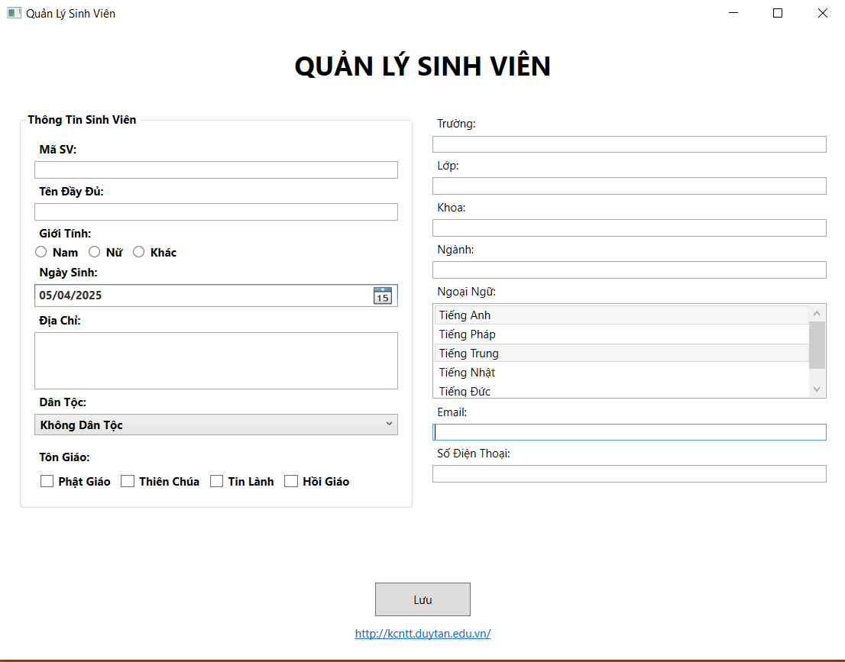
TỔNG QUAN CONTROL TRÊN WPF

Slide 7
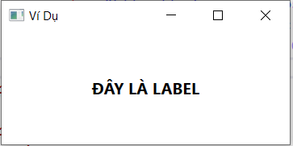
LABEL
Mục đích:
Hiển thị tiêu đề, mô tả, ghi chú
<Grid>
<Label Content="ĐÂY LÀ LABEL"
FontSize="16"
FontWeight="Bold"
HorizontalAlignment="Center"
VerticalAlignment="Center"/>
</Grid>
XAML

Slide 8
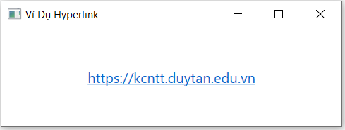
TEXTBLOCK + HYPERLINK
Mục đích:
Hiển thị văn bản, có thể chèn liên kết Hyperlink.
<Hyperlink NavigateUri="https://kcntt.duytan.edu.vn/" RequestNavigate="Hyperlink_RequestNavigate">https://kcntt.duytan.edu.vn
</Hyperlink>
XAML
private void Hyperlink_RequestNavigate(object sender,RequestNavigateEventArgs e)
{
Process.Start(e.Uri.ToString());
}
CODE C#
Notes:
Dùng làm nhãn cho control khác và có thể chứa nội dung phức tạp. hiển thị văn bản tĩnh, hiệu suất cao, nhẹ hơn và không hỗ trợ liên kết với control khác.

Slide 9
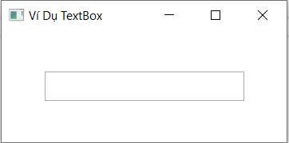
TEXTBOX
Mục đích:
Dùng để nhập liệu văn bản (input text từ người dùng).
< Title="Ví Dụ TextBox" Height="150" Width="300">
<Grid>
<TextBox Width="200" Height="30"
HorizontalAlignment="Center"
VerticalAlignment="Center"/>
</Grid>

Slide 10
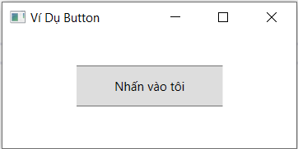
BUTTON
Mục đích:
Dùng để thực thi một hành động khi người dùng bấm vào.
<Button Content="Nhấn vào tôi" Width="150" Height="40"
HorizontalAlignment="Center"
VerticalAlignment="Bottom" Margin="72,0,71,40"/>

Slide 11
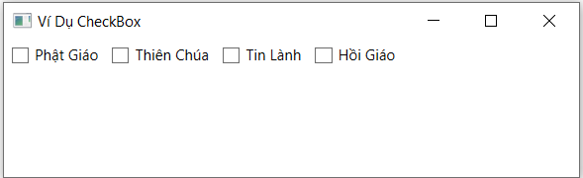
CHECKBOX
Mục đích:
Cho phép chọn nhiều lựa chọn cùng lúc (chọn hoặc bỏ chọn).
<WrapPanel>
<CheckBox Content="Phật Giáo" Margin="5"/>
<CheckBox Content="Thiên Chúa" Margin="5"/>
<CheckBox Content="Tin Lành" Margin="5"/>
<CheckBox Content="Hồi Giáo" Margin="5"/>
</WrapPanel>
Notes:
Lưu ý: thẻ WrapPanel dùng để xếp các phần tử con theo chiều ngang hoặc dọc, và tự động xuống dòng

Slide 12
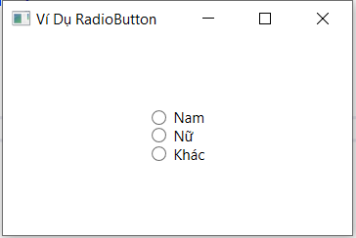
RADIOBUTTON
Mục đích:
Dùng để chọn một trong nhiều tùy chọn.
Khác với Checkbox: chỉ được chọn 1
<StackPanel HorizontalAlignment="Center" VerticalAlignment="Center">
<RadioButton Content="Nam" GroupName="Gender"/>
<RadioButton Content="Nữ" GroupName="Gender"/>
<RadioButton Content="Khác" GroupName="Gender"/>
</StackPanel>
Notes:
Lưu ý: thẻ StackPanel dùng để xếp các phần tử con thành một dãy liên tiếp, theo chiều dọc hoặc chiều ngang.
Mặc định, StackPanel xếp dọc từ trên xuống (Orientation="Vertical").
Nếu muốn xếp ngang từ trái sang phải thì chỉnh Orientation="Horizontal"

Slide 13
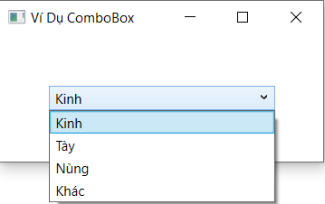
COMBOBOX
Mục đích:
Cho phép chọn một mục từ danh sách xổ xuống.
<ComboBox Width="200" HorizontalAlignment="Center" VerticalAlignment="Center">
<ComboBoxItem Content="Kinh" IsSelected="True"/>
<ComboBoxItem Content="Tày"/>
<ComboBoxItem Content="Nùng"/>
<ComboBoxItem Content="Khác"/>
</ComboBox>

Slide 14
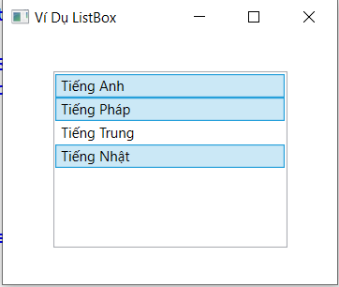
LISTBOX
Mục đích:
Hiển thị danh sách nhiều mục, cho phép chọn 1 hoặc nhiều mục
<ListBox Width="200" Height="150"
HorizontalAlignment="Center"
VerticalAlignment="Center"
SelectionMode="Multiple">
<ListBoxItem Content="Tiếng Anh"/>
<ListBoxItem Content="Tiếng Pháp"/>
<ListBoxItem Content="Tiếng Trung"/>
<ListBoxItem Content="Tiếng Nhật"/>
</ListBox>
Notes:
ListBox luôn hiện danh sách, không ẩn
ListBox cho chọn nhiều nếu bật SelectionMode="Multiple".

Slide 15
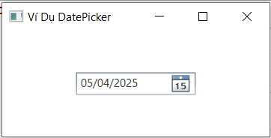
DATEPICKER
Mục đích:
Cho phép chọn ngày tháng năm từ lịch popup.
<DatePicker SelectedDate="{x:Static sys:DateTime.Now}"
HorizontalAlignment="Center" VerticalAlignment="Center"/>

Slide 16
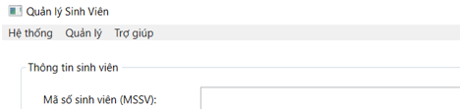
MENU
Menu: Là Control điều hướng ➔ chứa các MenuItem con.
<Menu DockPanel.Dock="Top">
<MenuItem Header="Hệ thống"/>
<MenuItem Header="Quản lý"/>
<MenuItem Header="Trợ giúp"/>
</Menu>

Slide 17
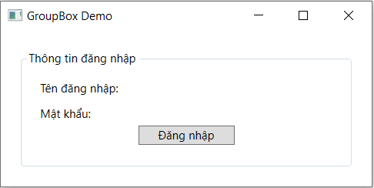
GROUP BOX
GroupBox - Nhóm các control lại cho dễ quản lý
<Grid>
<GroupBox Header="Thông tin đăng nhập" Margin="20">
<StackPanel Margin="10">
<Label Content="Tên đăng nhập:"/>
<Label Content="Mật khẩu:"/>
<Button Content="Đăng nhập" Width="100"/>
</StackPanel>
</GroupBox>
</Grid>

Slide 18
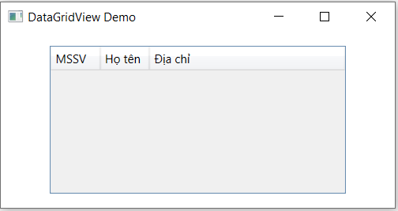
DATAGRID
DataGrid là control dùng để hiển thị và quản lý dữ liệu dạng bảng (table)
<Grid>
<DataGrid AutoGenerateColumns="False" Height="150" Width="300">
<DataGrid.Columns>
<DataGridTextColumn Header="MSSV" Width="50"/>
<DataGridTextColumn Header="Họ tên" Width="50"/>
<DataGridTextColumn Header="Địa chỉ" Width="*"/>
</DataGrid.Columns>
</DataGrid>
</Grid>

Slide 19
SỰ KIỆN (EVENTS) TRONG WPF
Sự kiện là hành động do người dùng gây ra trên giao diện (ví dụ: bấm nút, nhập liệu, chọn danh sách...).WPF Events hoạt động theo mô hình Event-driven → khi có sự kiện xảy ra, ta sẽ bắt và xử lý.
Mỗi sự kiện trong WPF thường gồm:
Nguồn sự kiện: Đối tượng phát sinh sự kiện.
Kiểu sự kiện: Loại hành động xảy ra.
Bộ xử lý sự kiện: Phương thức sẽ được gọi khi sự kiện xảy ra.
Notes:
Event-driven programming (Lập trình hướng sự kiện):

Slide 20
HỎI ĐÁP
Cùng là điều khiển Button, nhưng theo bạn điều gì làm cho Button trong WPF khác biệt so với Button trong WinForms? Những điểm nào cho thấy control trong WPF có khả năng tùy biến và mở rộng cao hơn so với các công nghệ cũ?

Slide 21
CÁC SỰ KIỆN CƠ BẢN
Sự kiện | Mô tả | Control phổ biến
Click | Người dùng nhấn chuột | Button, CheckBox, RadioButton, MenuItem, Hyperlink
TextChanged | Nội dung văn bản trong control thay đổi | TextBox, RichTextBox, PasswordBox
SelectionChanged | Lựa chọn trong control thay đổi | ComboBox, ListBox, DataGrid, TabControl
MouseEnter/ MouseLeave | Con trỏ chuột di chuyển vào/ra khỏi vùng của control | Button, Image, và hầu hết các control có khả năng tương tác
KeyDown/ KeyUp | Người dùng nhấn xuống/thả phím | TextBox, Window, và mọi control có thể nhận focus
Checked/ Unchecked | Trạng thái chọn/bỏ chọn của control thay đổi | CheckBox, RadioButton, ToggleButton

Slide 22
SỰ KIỆN CLICK
XAML
Code-behind (MainWindow.xaml.cs):
private void Button_Click(object sender, RoutedEventArgs e)
{
//Viết sự kiện cho Button này
MessageBox.Show("Bạn vừa bấm nút Lưu!");
}

Slide 23
SỰ KIỆN TEXTCHANGED
Bắt sự kiện khi người dùng nhập hoặc sửa nội dung trong TextBox.
XAML
<TextBox Width="200" TextChanged="TextBox_TextChanged"/>
Code-behind (MainWindow.xaml.cs):
private void TextBox_TextChanged(object sender, TextChangedEventArgs e)
{
TextBox textBox = sender as TextBox;
string text = textBox.Text;
this.Title = $"Đang nhập: {text}";
}

Slide 24
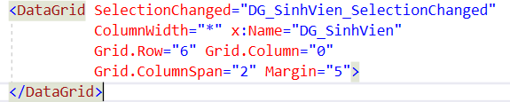
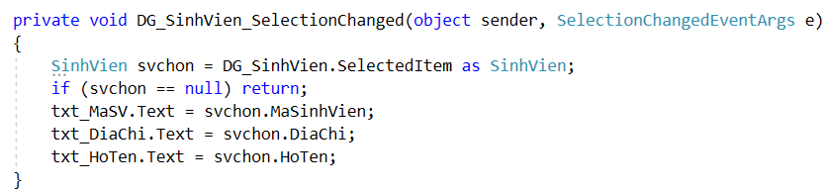
SỰ KIỆN SELECTIONCHANGED
Bắt sự kiện khi người dùng chọn mục khác trong danh sách.
XAML
Code-behind

Slide 25
SỰ KIỆN LOAD
Bắt sự kiện khi form hoặc control được tải xong.
XAML
<Window x:Class="WpfApp1.MainWindow” Title="Ví Dụ Loaded" Height="150" Width="300"
Loaded="Window_Loaded">
<Grid>
</Grid>
</Window>
Code-behind
private void Window_Loaded(object sender, RoutedEventArgs e)
{
MessageBox.Show("Form đã load xong!");
}

Slide 26
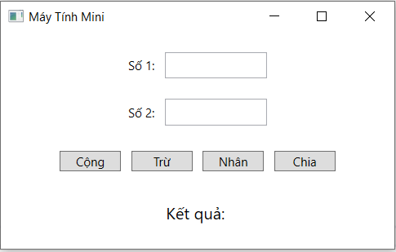
BÀI TẬP DEMO
Tạo WPF như sau
Yêu cầu: Khi chạy chương trình (Loaded), giao diện hiện 2 TextBox để nhập số và 4 button: Cộng, Trừ, Nhân, Chia.
Khi bấm từng nút, tính toán và hiện kết quả ra Label.

Slide 27
HỎI ĐÁP
Giả sử bạn thiết kế một giao diện WPF có nhiều TextBox để nhập dữ liệu. Khi người dùng nhấn Enter trong bất kỳ TextBox nào, bạn muốn tự động chuyển focus sang TextBox kế tiếp mà không cần dùng chuột. Theo bạn nên xử lý sự kiện nào? Nên xử lý ở từng TextBox hay xử lý tập trung tại cấp cao hơn? Vì sao?

Slide 28
LINK YOUTUBE THAM KHẢO
[1]
https://www.youtube.com/watch?v=6T7KerBydm0&list=PLLXCN-2OVrTvRa10LXLBok5rNhbi2NZ4g [2]
https://www.youtube.com/watch?v=hpekloDuPDM

